Slide 1
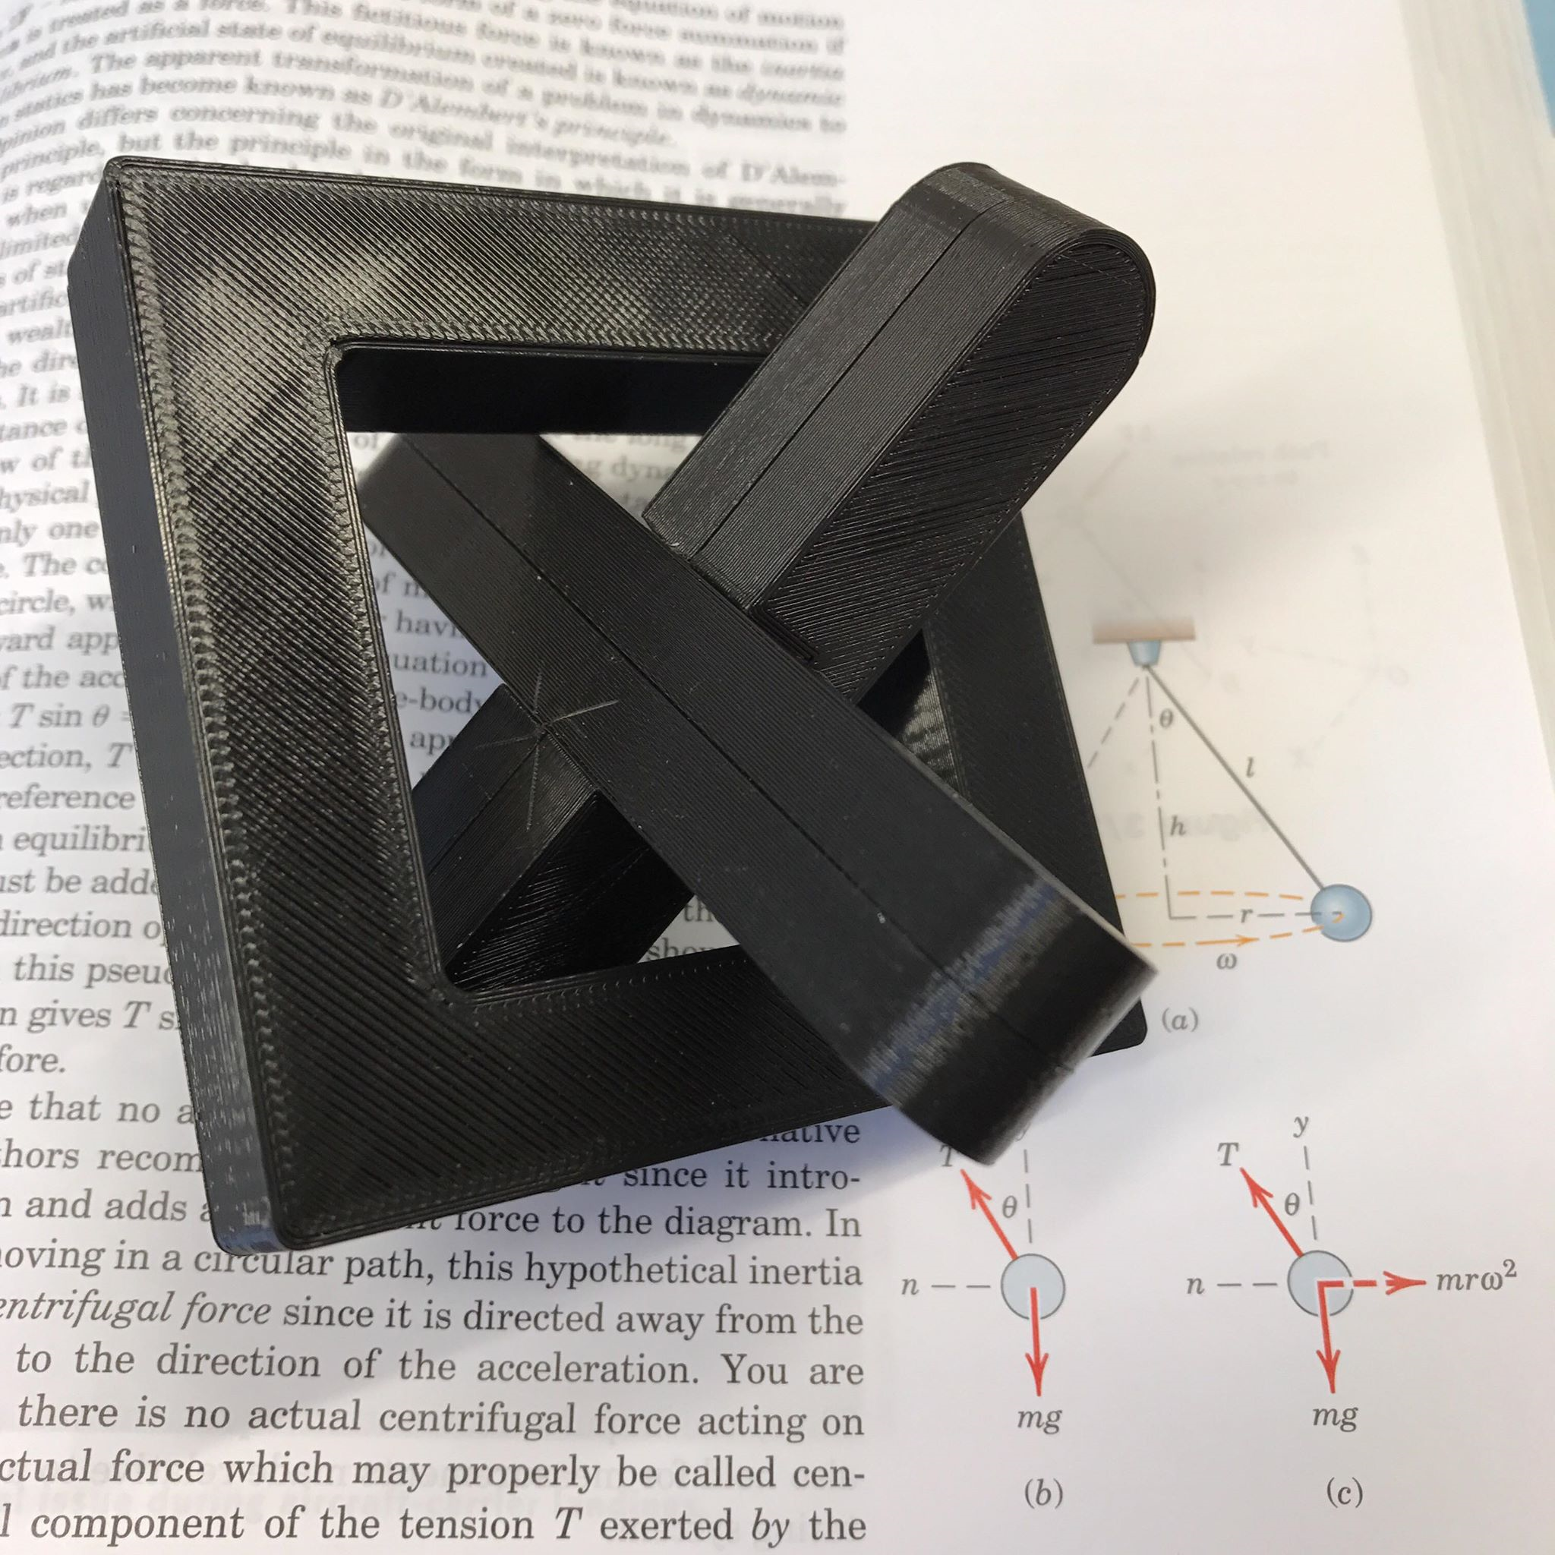
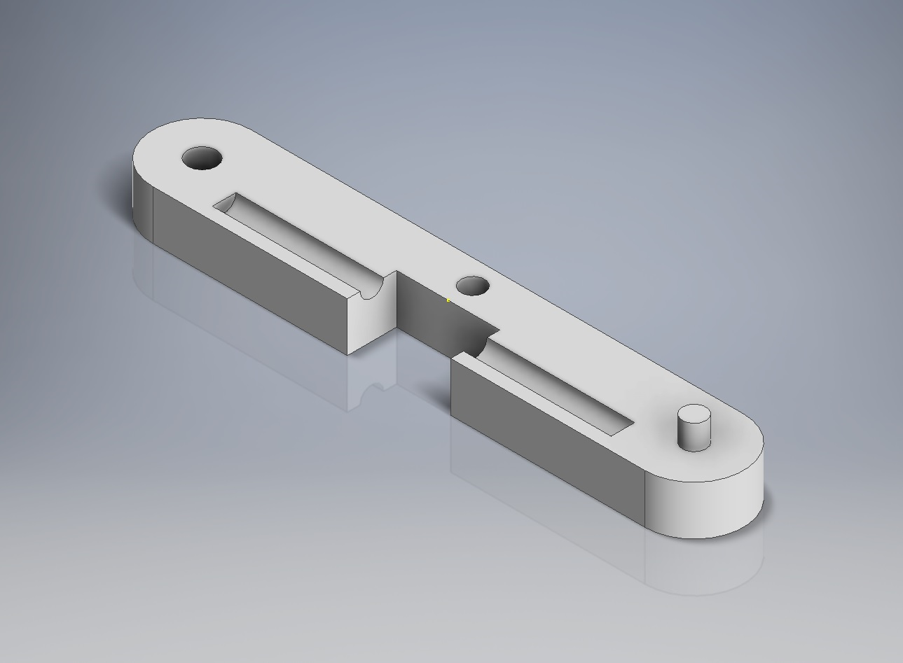
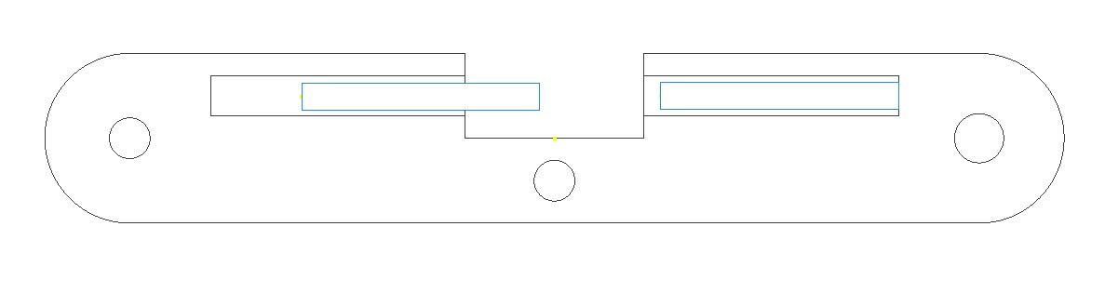
CAN YOU SOLV²E THE MYSTERY
OF THE TRAPPED SQUARE?
Sponsor Logo
Fredrik Nyström Lindé
David Tonderski
Department in 40 points bold
Institution in 40 points bold
Institution Logo
Någon catchy rubrik
Det här pusslet består av ett kors fångat i en kvadratisk ram. Uppgiften är enkel – använd dina fysikaliska kunskaper för att befria korset från ramen (saker du lärt dig på Fysiken räknas inte).
Det roliga med fysikaliska pussel är att de inte alltid har den lösning man förväntar sig. Läs därför inte vidare om du vill klura ut lösningen på egen hand. Oftast är nyckeln till framgång något helt annat än vad man först förväntar sig.
Heading (Calibri: 44 Points, Bold)
Att skapa modellen var inte helt problemfritt. Stavarna i korset ska hålla ihop det så länge de inte ligger på vardera sida av hålet. För korta stavar låter korset plockas isär då de ligger på samma sida, för långa stavar omöjliggör isärtagning. Stavarna ska inte heller kunna åka ut ur korset, men samtidigt måste de på något vis placeras inuti det. Detta löstes genom att dela upp korset i fyra identiska bitar. Därefter räckte det att limma ihop bitarna två och två med stavarna i hålen. Själva ramen behöver vara så pass stor så att korset kan plockas isär utan problem. Samtidigt måste den vara så pass liten att korset inte kan tas ur utan att plockas isär.
På grund av den begränsade utskriftstiden är ramen och korset nästan ihåliga. Det gör leksaken lättare, men också mer ömtålig, vilket kan vara ett problem när man blir frustrerad. Stavarna som 3D-printades var alldeles för sköra för att användas i leksaken och fick bytas ut mot metallstavar.
Figure 1. Two possible layouts for poster (caption: 32 points, bold).
Det som är känt kan inte bli okänt
Till skillnad från vad man först kan förvänta sig har det här pusslet inte alls något med diagonaler eller rätvinkliga trianglar att göra. Lösningen bygger i själva verket på centrifugalkraften. Inuti korset finns ett hålrum där två stavar ligger. Dessa stavar håller ihop korset, men de glider isär då man snurrar på det, vilket visas på bilden nedan.
Centrifugalkraften verkar ut från korsets centrum och är det som får stavarna att åka ut mot kanterna. Då håller de inte längre ihop korsets två bitar och det går enkelt att ta isär. Stavarna är även så pass långa så att korset endast går att ta isär då de ligger på varsin sida om centrum.
Figure 3. Two more possible layouts for poster (caption: 32 points, bold).
Heading (Calibri 44 Points)
The final section of the poster generally provides conclusions and recommendations. This section was set in Calibri, boldface, 36 points. As with the first section, this section is read by most passers-by.
Acknowledgments (Calibri, 36 points, bold)
In this template, acknowledgments are set in Calibri, 32 points. Try to keep the acknowledgments to one or two lines.
References (Calibri, 36 points, bold)
First reference in Calibri, 32 points, with reverse indent: alphabetical or numerical order.
Second reference in Calibri, 32 points, with reverse indent: alphabetical or numerical order.
Figure 2. Two other possible layouts for poster (caption: 32 points, bold).

